Slide 1

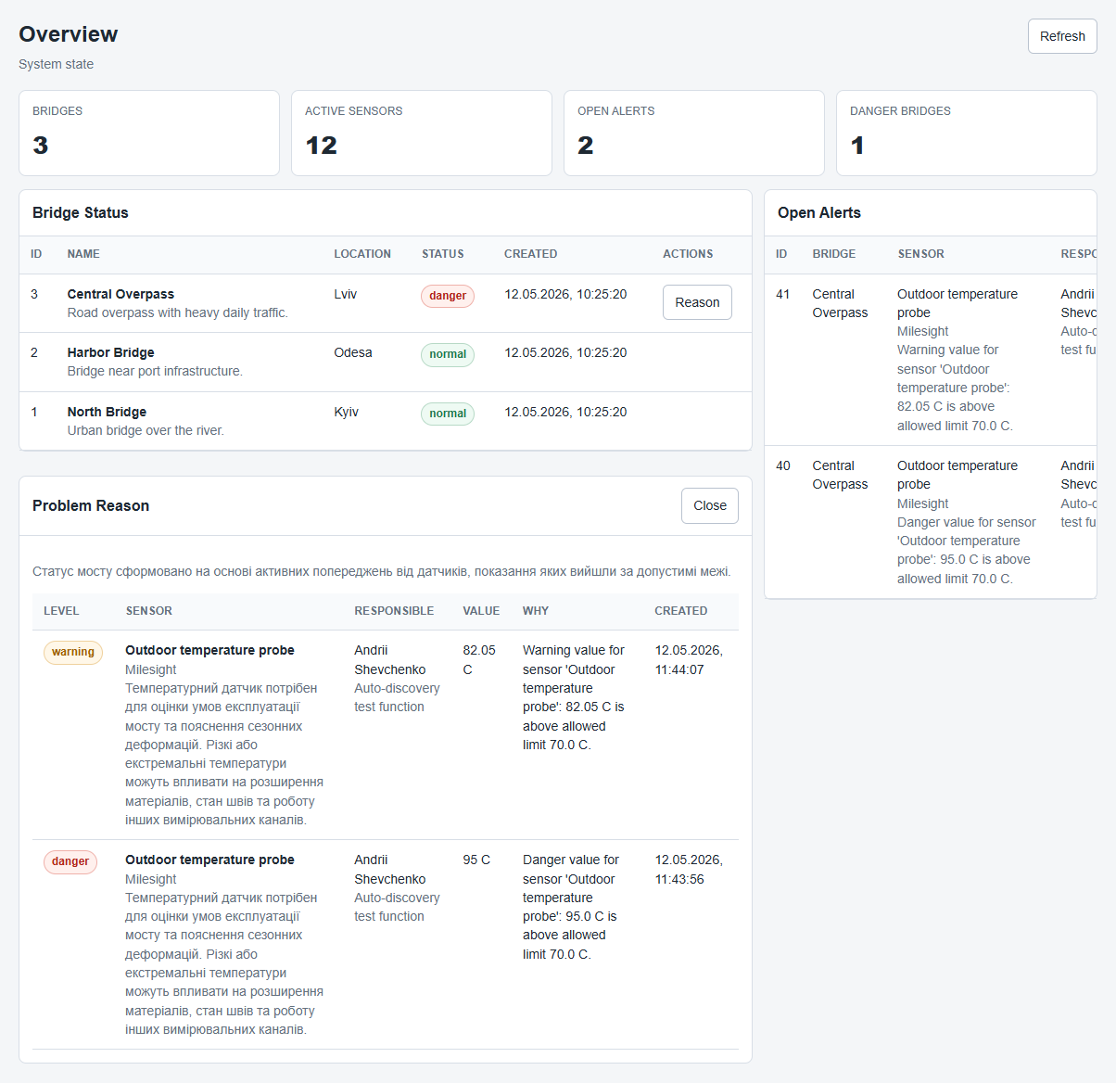

Програмна система
моніторингу стану мостів
з використанням методу
експертних оцінок
1
Пугачов К. В. · ПЗПІ-22-10
Науковий керівник: доц. Лановий О. Ф.
ХНУРЕ · Кафедра програмної інженерії

Slide 2
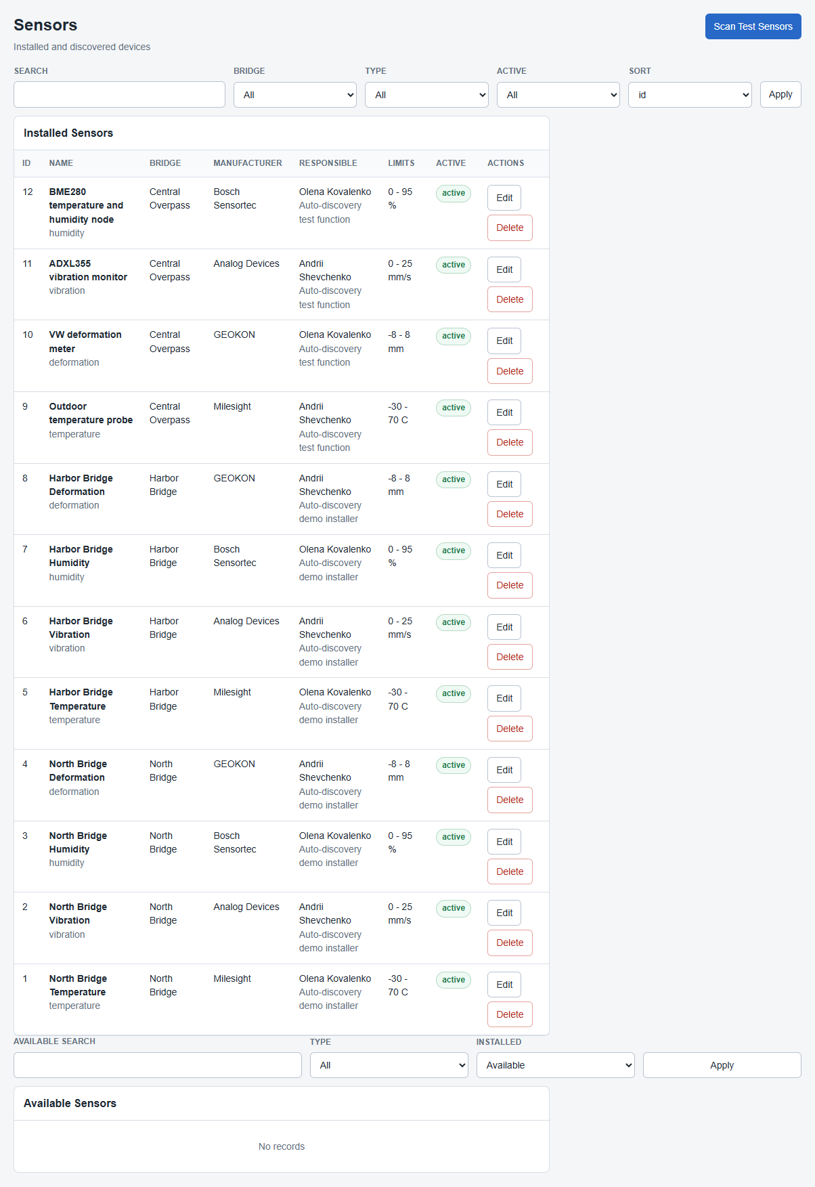
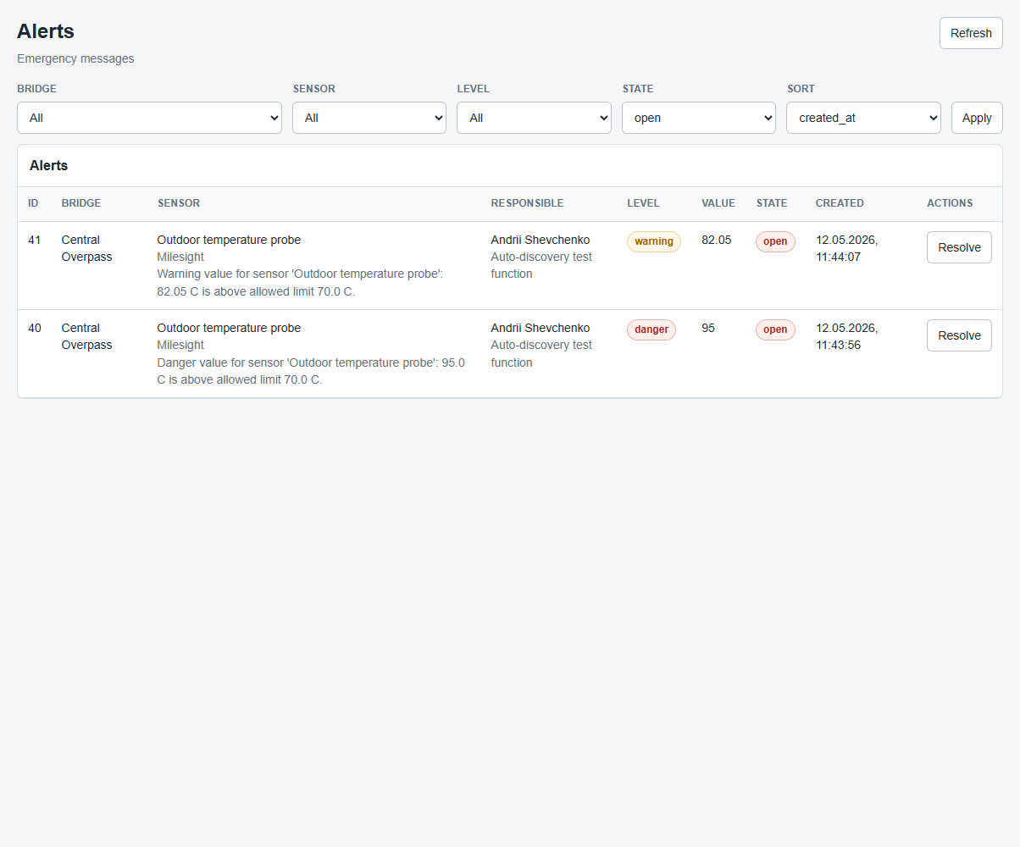
2
Опис програмної системи
мости у тестовій базі
сенсорів моніторингу
типів аварійних повідомлень
Що реалізовано
3
12
27
Облік мостів, сенсорів і вимірювань, REST API, графіки, ролі доступу та автоматичні попередження.
Головна панель
Аварійні події
Керування сенсорами

Slide 3
3
Повний шлях моніторингу - від сенсора до статусу
1
Дані сенсора
2
REST API
3
Перевірка меж
4
Статус
Емулятор або пристрій надсилає показник.
Маршрут ingest приймає JSON і токен пристрою.
Значення порівнюється з min/max.

Slide 4
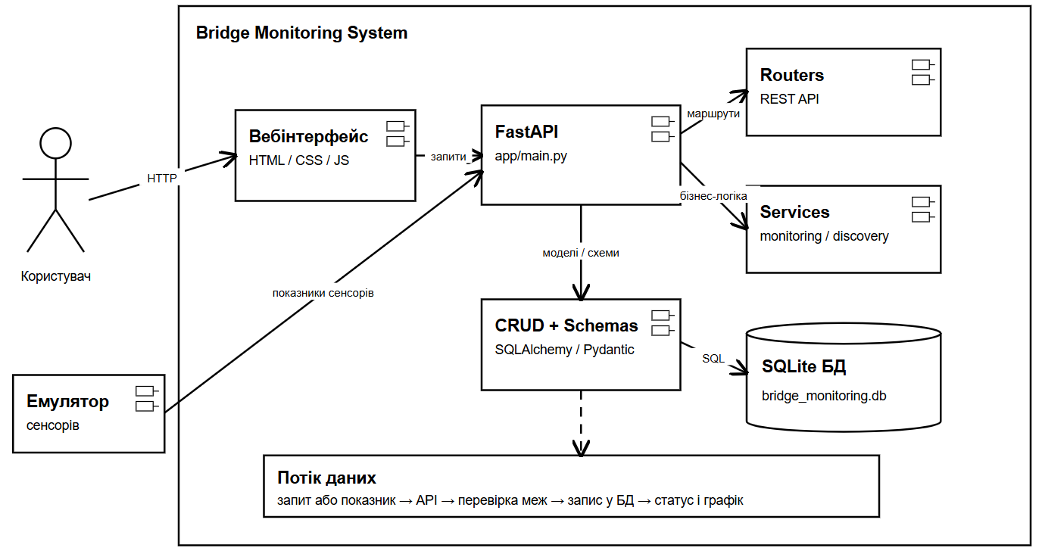
4
Архітектура програмної системи
HTML/CSS/JS
Backend
REST API
вебінтерфейс і графіки
Маршрути API
FastAPI
Авторизація та ролі
/auth
/bridges
REST API та бізнес-логіка
Валідація даних
Обробка показників
/sensors
/readings
Аварійні статуси
SQLite
/alerts
мости, сенсори, вимірювання
Ролі доступу
Єдина логіка
Адміністратор, інспектор і користувач мають різні дозволи.
Клієнт працює через контрольований API.

Slide 5
5
Архітектура програмної системи

Slide 6
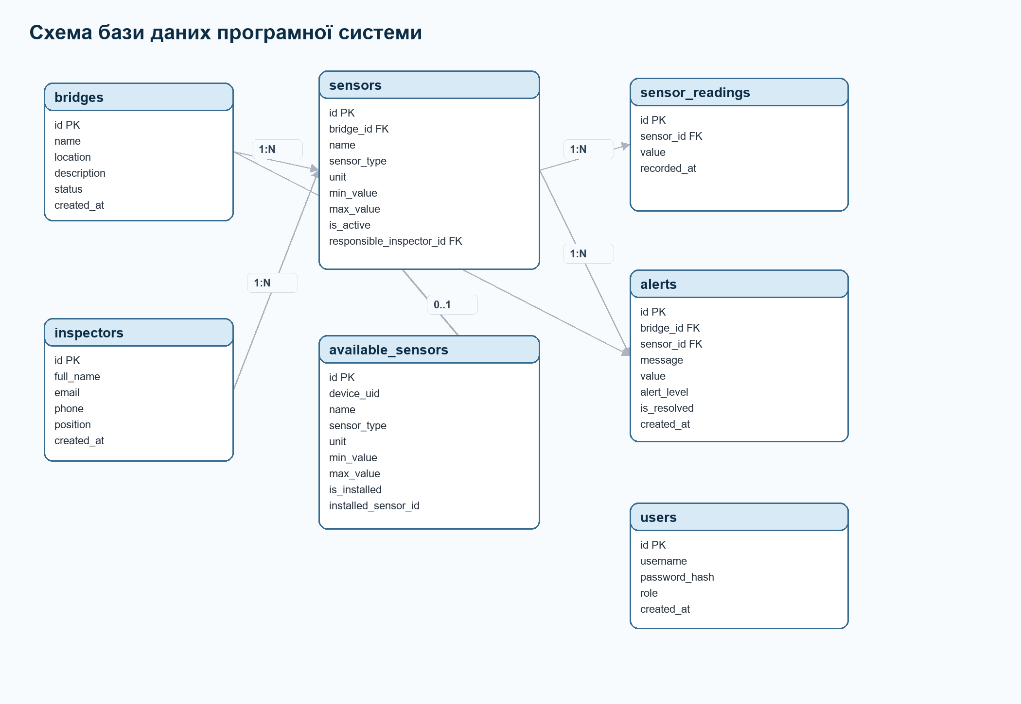
6
Проєктування бази даних і REST API
6 таблиць
bridges, sensors, readings, alerts, users та inspectors.
Зв'язки
Сенсор прив'язаний до мосту та відповідального інспектора.
Контроль меж
min/max, рівні warning/danger і статус мосту.
1
2
3

Slide 7
7
Вебінтерфейс моніторингу стану мостів

Slide 8
8
Робочі екрани: сенсори та аварійні повідомлення
Керування сенсорами
Аварійні повідомлення
Пошук, фільтри, межі вимірювання та активність пристроїв.
Рівень warning/danger, статус події та закриття інциденту.

Slide 9
9
Експериментальна перевірка системи
100 %
успішність
4000
HTTP-запитів
225,7
пік запитів/с
25
оптимум потоків
Висновок
Пік на 25 потоках; далі зростає p95.

Slide 10
10
Адаптивний вебінтерфейс
HTML
JavaScript
CSS
контейнер застосунку
fetch-запити, стан, Canvas
адаптивна сітка
Представлення під різні екрани
Desktop · таблиці та графіки
Tablet · компактні блоки
Mobile · 1 колонка

Slide 11
11
Результати роботи
✓
облік мостів, сенсорів та інспекторів
✓
приймання показників через REST API
✓
автоматична перевірка допустимих меж
✓
аварійні повідомлення warning/danger
✓
графіки та історія вимірювань
✓
експертна оцінка стану мосту

